Slide 1
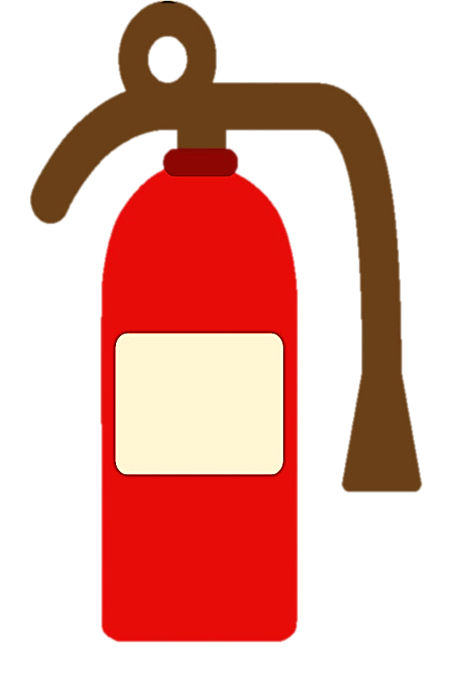
消防安全培训
—XX年XX月

Slide 2
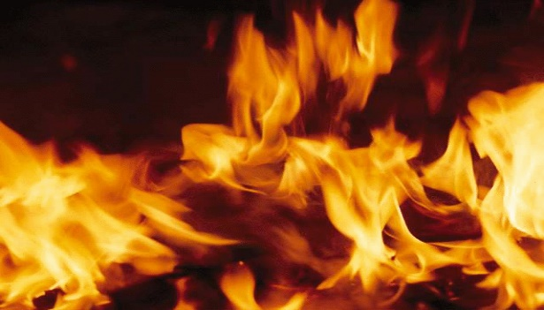
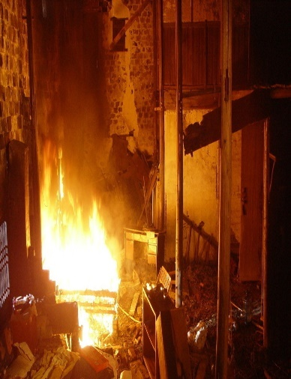
一、毁坏财物,造成巨大的财产损失。
二、残害人类生命。
火灾的危害
三、破坏生态平衡。四、引起不良的社会和政治影响。

Slide 3
电气火灾
普通火灾
金属火灾
油类火灾
气体火灾
火灾种类

Slide 4
A 普通火灾
凡由木材、纸张、棉、布、塑胶等固体物质所引起的火灾。
火灾种类
B 气体火灾
凡由引火性液体及固体油脂物体所引起的火灾,如汽油、石油、煤油等。
C 金属火灾
凡是由气体燃烧、爆炸引起的火灾都称为气体火灾,如天然气、煤气等。
D 油类火灾
凡钾、钠、镁、锂及禁水物质引起的火灾。
E 电气火灾
凡是由电器走火漏电打火引起的火灾称为电气火灾。

Slide 5
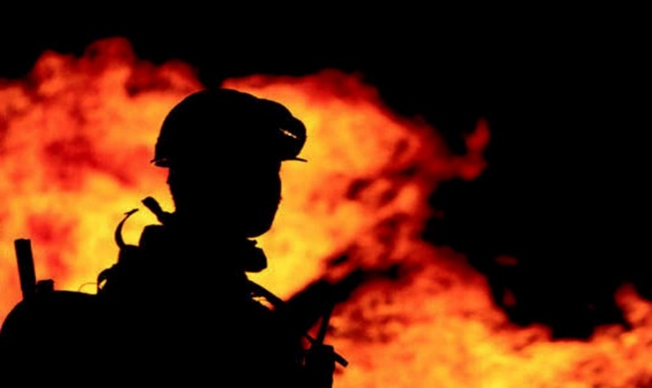
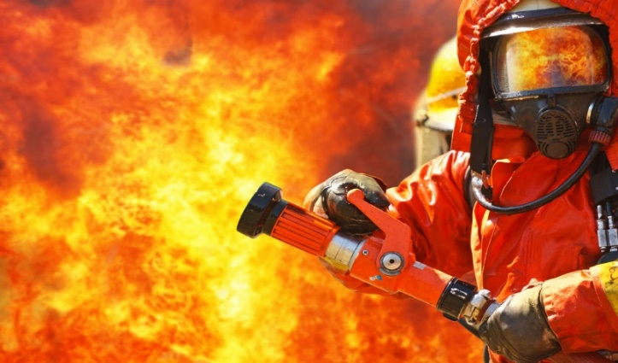
一般情况下,发生火灾后应当报警和救火同时进行,初起火灾首先用灭火器进行灭火。
当发生火灾,现场只有一个人时,应该一边呼救,一边进行处理,必须赶快报警,边跑边喊,以便取得群众的帮助。
报警拨通“119”电话后,应沉着、准确地讲清起火单位、所在地点、起火部位、燃烧物是什么、火势大小、报警人姓名以及使用电话的号码,有条件的到路口引导消防车进来。
发生火灾时怎么办

Slide 6
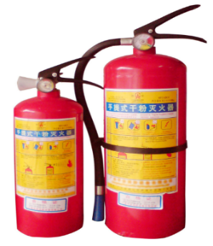
水
二氧化碳
主要适用于A类火灾
适用于A、B、C类火灾
灭火剂分类
干粉
1211
适用于A、B、C类火 灾或B、C类火灾
适用于A、B、C、E类火灾

Slide 7
水
水有显著的吸热冷却效果,水在蒸发时吸收大量热量能使燃烧物质的温度降低到燃点以下,水蒸汽能稀释可燃气体和助燃气体在燃烧内的温度,并能阻止空气中的氧通向燃烧物上去。
灭火剂分类
二氧化碳
二氧化碳不导电,不污损仪器设备,适用于扑救电器、精密仪器、价值高的生产设备、图书馆、档案馆等火灾。二氧化碳灭火器不能扑灭金属钾、钠、镁、铝等物质的火灾,因为二氧化碳与以上物质能起化学作用。
干粉
二氧化碳不导电,不污损仪器设备,适用于扑救电器、精密仪器、价值高的生产设备、图书馆、档案馆等火灾。二氧化碳灭火器不能扑灭金属钾、钠、镁、铝等物质的火灾,因为二氧化碳与以上物质能起化学作用。
1211
1211（二氟一氯一溴甲烷）。由于灭火效能高、毒性低,现在多用于飞机、轮船、坦克和内燃机车等方面。这种灭火剂一般是充填在灭火机内,以氮气充压,并可根据需要,将灭火剂充填在固定灭火装置内。（因对臭氧层有破坏,现在正逐步减少其使用）。

Slide 8
左手紧握鸭舌把,右手把拉环迅速抽出,
随即右手拿起喷嘴做好准备灭火的动作;
灭火剂分类
左手将灭火器提起后用力向下压把手,
右手拿起喷嘴对准火源进行喷洒;
人站在火势之上风处灭火,
从着火区域边缘开始渐进灭火。
使用二氧化碳灭火器时,
要手握橡胶喷管,防止造成冻伤。

Slide 9
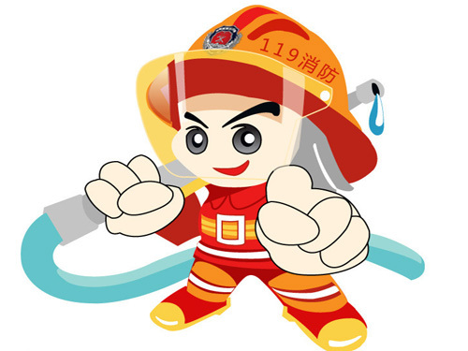
消防栓与水带的使用方法
消防栓箱的门子一般由玻璃制作,紧急情况下可击碎玻璃取出水带,甩开水带后一端接水枪,一端连接消防栓,技术要求是对准卡口,顺时旋转45度,带子不够长度时,可另取一条按上述方法连接。

Slide 10
扑救室内火灾一般不要先开门窗
救火常识知识
室内着火,如果当时门窗紧闭,一般来说不应急于打开门窗。因为门窗紧闭,空气不流通,室内供氧不足,火势发展缓慢。一旦门窗打开,大量的新鲜空气涌入,火势就会迅速发展,不利于扑救。

Slide 11
扑救室内火灾一般不要先开门窗
救火常识知识
当发生火灾时,如果发现火势并不大,且尚未对人造成很大威胁时,当周围有足够的消防器材,如灭火器、消防栓等,应奋力将小火控制、扑灭;千万不要惊慌失措地乱叫乱窜,置小火于不顾而酿成大灾。

Slide 12
扑救室内火灾一般不要先开门窗
救火常识知识
发生火灾时,如果身上着了火,千万不能奔跑,因为奔跑时,会形成一股风,就像是给炉子扇风一样,火会越烧越旺;着火的人乱跑,还会把火种带到其他场所,引起新的燃烧点;身上着火,一般总是先烧着衣服,帽子,裤子;这时,最重要的是先设法把衣,帽、裤脱掉,如果来不及脱,也可卧倒在地上打滚,把身上的火苗压熄灭,或者跳入就近的水池,水缸,小河等水中去,把身上的火熄灭。

Slide 13
如下七种“救人术”十分有效：
1.缓和救人术：楼房中受火围困人员较多时,可先引导、疏散受困人员到安全地方,再设法转移到地面;
2.转移救人术：可引导被困人员从屋顶到另一单元的楼梯转移到地面;
3.架梯救人术：利用举高消防车、挂钩梯、单梯等登高工具,抢救被困人员;
4.绳管救人术：利用室外排水管或安全绳实施抢救;
5.控制救人术：用水枪控制楼梯、楼梯间的火势,引导受困人员疏散下来;
6.缓降救人术：利用缓降器把被困人员抢救至地面;
7.拉网救人术：发现有人急欲纵身跳楼时,可用大衣、被褥、帆布等拉成一个“救生网”抢救人命;
火场人员抢救

Slide 14
熟悉环境 暗记出口
火场逃生术
倘若你来到陌生的地方,特别是在商场、宾馆等庞大建筑物中,为了自身的安全,必须留心一下太平门及疏散通道的位置,楼梯的方位等,以便一旦遇到火灾险情的时候,不至于迷失方向而盲目地往火海里闯,往死胡同里钻。一定要给自己找一条逃生之路。

Slide 15
保持冷静 寻路逃生
火场逃生术
当楼房突然发生火灾时,首先要强令自己保持镇静,切不可惊惶失措,以免做出错误的决断而冒险跳楼。逃生的路线要注意,朝有照明或明亮处迅速撤离;若在楼梯上,应选择往下跑,若被火档住,就要通过窗口或阳台等往外逃生。

Slide 16
毛巾妙用 过滤烟素
火场逃生术
据资料统计,在火灾中丧生的人,受烟雾中素、窒息而死亡的比例远比烧死的要高,大约比率达70%以上,因此,被烟困住时,防烟雾中毒、防窒息死亡是非常重要的。我们日常生活中的毛巾要顺手捡来须知空气过滤器,人在烟雾中,用折叠8层的湿毛巾蒙鼻保护,可减少60%烟雾毒气的吸入。

Slide 17
堵塞门户 固守救生
火场逃生术
固守房中救生,可谓一种选择。你的邻居或别的房间发生火灾,如果用手摸房门感到烫手,则说明房外火势已进入“发展阶段”此时若开门,火焰和浓烟就会迎面而来。对于汹涌而来的烟雾,务必紧闭门窗,并用毛巾、被 子堵塞门缝,并向上泼水,顶住烟火进攻。

Slide 18
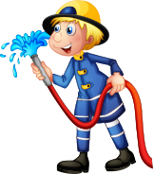
明辨方向 逃离火场
火场逃生术
你在跑离火场时,千万不要在弄不清方向的情况下乱跑,如普通楼梯一旦跑进去就遇上断电,就等于钻进死亡的“囚笼”;同时也不可躲入床下或壁柜中,这样会令救援者难以发现。正确有选择是：沿烟气不浓、大火尚未烧及的楼梯,应急疏散通道,楼外附设敞开式楼梯等往下跑,一旦在下跑的过程中受到烟火或人为封堵,应从水平方向选择其它通道,或临时退守到房间及避难层内争取时间,进而采用其它方法逃生。

Slide 19
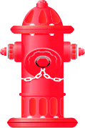
身居高楼 沿梯下跑
火场逃生术
火灾发生时,如果你身处高楼,就要沿着楼梯向下跑,你如果旅游住的是星级以上酒店,一般都设有安全疏散楼梯间,安全疏散楼梯间都是防火防烟的。除非在最顶层你可向屋面跑,一般情况千万不要往上跑。因为烟和火的速度向上蔓延是非常快的,你肯定难以逃脱烟火的吞食。

Slide 20
烟雾场所 匍匐前进
火场逃生术
现代建筑虽然比较坚固,但诸如塑料壁线、化纤地板、人造宝丽板等,均为易燃物品。这些化学装饰材料燃烧时散发出的有毒气体,随着浓烟快于人奔跑速度的4-8倍迅速蔓延,即使不烧死,也会因烟雾毒气而窒息死亡。所以,当烟雾太浓时,可以用毛巾或湿布捂住口鼻,屏住呼吸,防止烟雾毒气呛入体内。同样,宜俯卧爬行,因烟气及毒气比空气轻,贴近地面的空气,一般比较清洁少烟,且含氧量较多,可避免被毒烟熏倒而窒息。

Slide 21
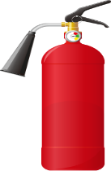
走投无路 厕所避难
火场逃生术
当你在无法冲出火海的情况下,可以逃进被认为是避难所的房间,如：浴室、卫生间等。因为这些房间既无可燃物,又有水源,进入后产即关门窗,这是以验也是证明了的,在一定条件下,该行为是有效的,可获得较大的生存机会。

Slide 22
结绳自救 脱离险境
火场逃生术
如果火灾发生时安全通道被堵,求援人员又不能不能及时赶到,情况万分危急时,你可迅速利用身边的绳索或可将窗帘、被罩、床单等撕成条,连接成绳,用水浇湿,一端紧固定在暖气管道或其它负载物体上,另一端沿窗口下垂至地面或较低的楼层的窗口,阳台处,顺绳下滑逃生。

Slide 23
利用阳台 转移逃生
火场逃生术
当你听到火警时,但房间的门或走廊,通向出口的楼梯已被火或烟封住了。怎么办呢？从窗口跳下,结果非死即伤,若是从高楼跳下,十有作九要被摔死！这时有一条路线可供你疏散,不知你是否留意？阳台可以帮你大难不死。方法是利用阳台可转移到相邻房间或楼层,从而逃离起火层。

Slide 24
火灾自救很重要!
火灾预防的基本概念
更重要的是—预防火灾

Slide 25
火灾预防的基本概念
③
可燃物质
①
一定的温度
物质燃烧的温度
燃烧的基本条件
②
助燃物
氧或氧化剂

Slide 26
谢谢

